Slide 1

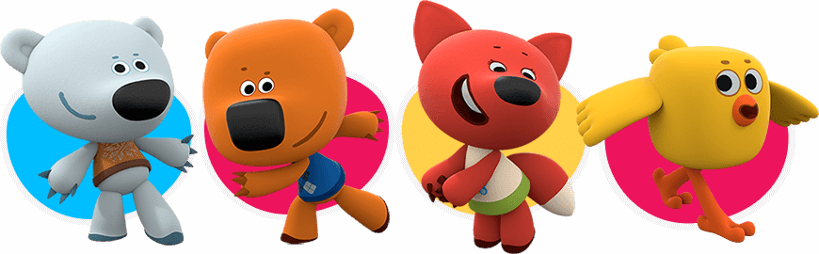

Slide 2

Перед тем как мы отправимся я хочу узнать ваш уровень знаний.

Slide 3
Что используют путешественники, чтобы продвигаться по составленному маршруту экспедиции?
Карту

Slide 4
Какой прибор можно использовать, чтобы ориентироваться на местности?
Компас

Slide 5
Какие четыре ориентира есть на компасе?
Север, Юг, Запад, Восток

Slide 6
А как называются эти ориентиры?
Стороны света

Slide 7
Как называется линия на стыке неба и земли, которую мы видим вокруг себя?
Линия горизонта

Slide 8
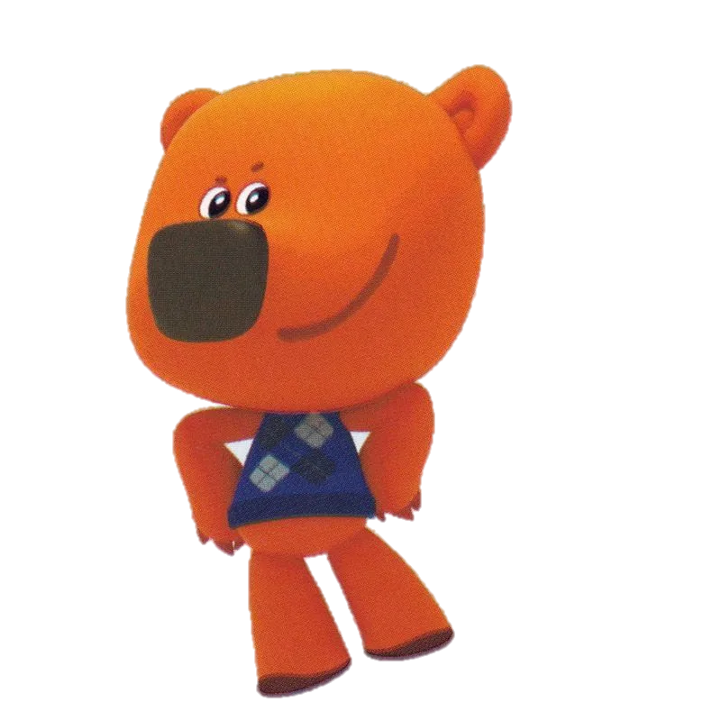
Вы хорошо справились, мы можем наконец-таки узнать, что мы будем сегодня проходить.
Для этого вам в парах нужно решить шифр.

Slide 9



Slide 10
О чем расскажет план

Slide 11
Познакомиться
читать план местности
с понятиями «план местности», «масштаб»
Научиться

Slide 13
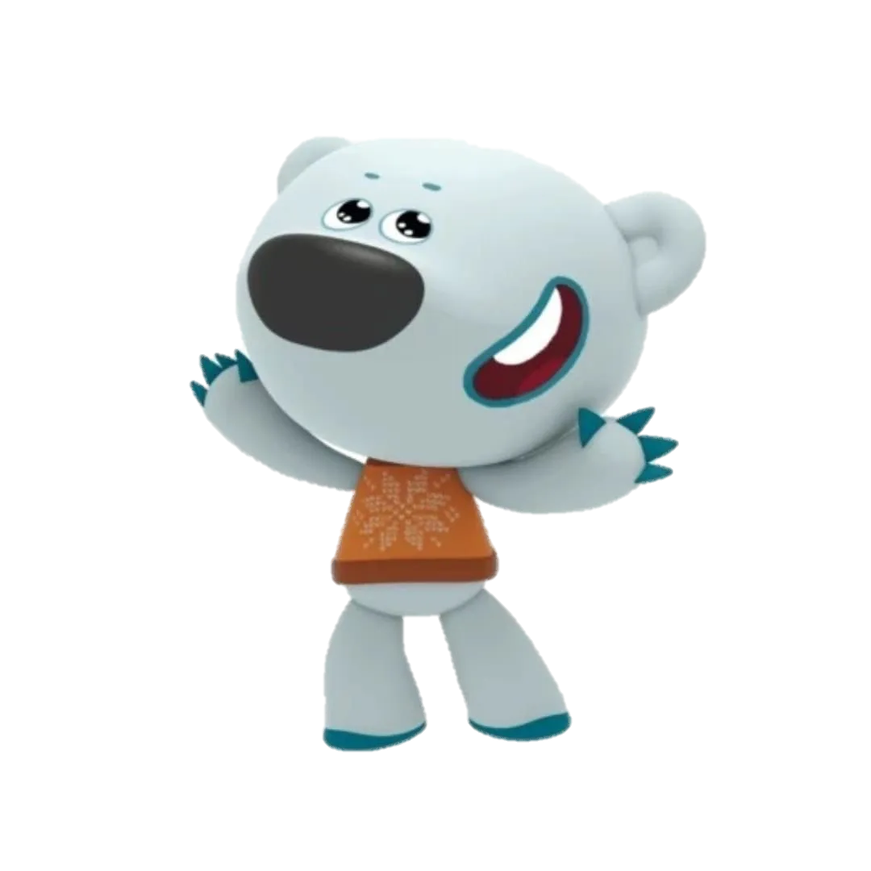
План местности - это точный чертеж местности, выполненный с помощью условных знаков.

Slide 14
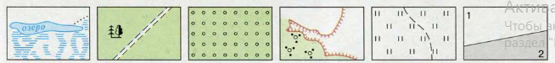
Кеша перепутал все названия условных знаков.
Кто попробует вернуть названия на свои места?
Кустарник. Овраг
Смешанный лес. Просека
Луг. Тропа
Фруктовый сад
1.Пашня
2.Огород
Озеро. Болото

Slide 15
Кустарник. Овраг
Смешанный лес. Просека
Луг. Тропа
Фруктовый сад
1.Пашня
2.Огород
Озеро. Болото

Slide 17
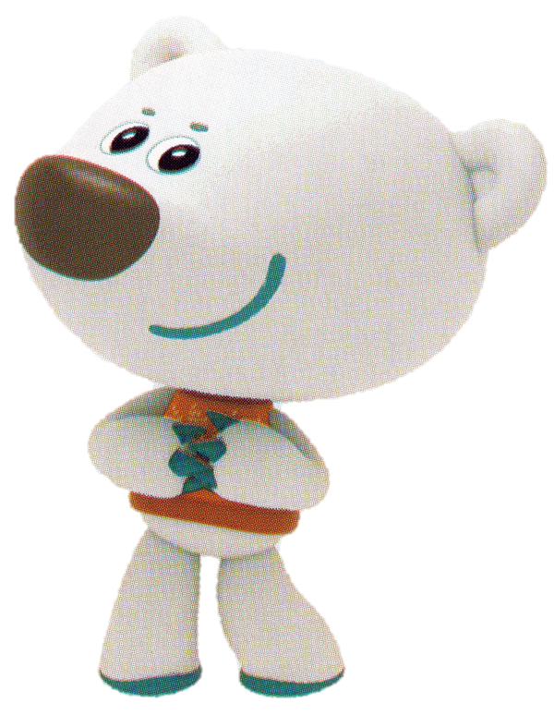
Расскажите нам, что вы узнали из этого текста?

Slide 18
Что такое план местности?

Slide 19
Зачем нужен масштаб в плане?

Slide 21


Slide 22
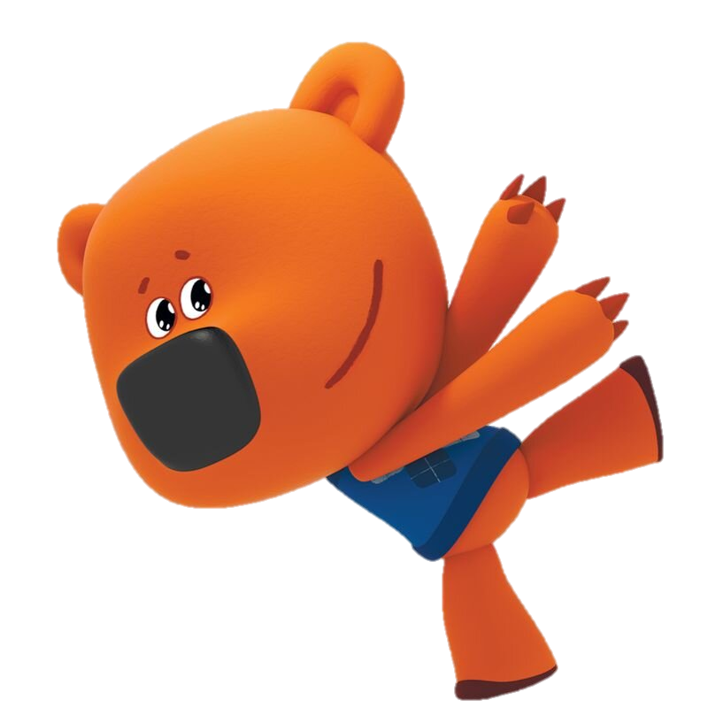
Тучка, что нам нужно ещё за сегодня узнать?
Виды планов

Slide 23
Пешеходные и автомобильные, а также туристические.

Slide 24
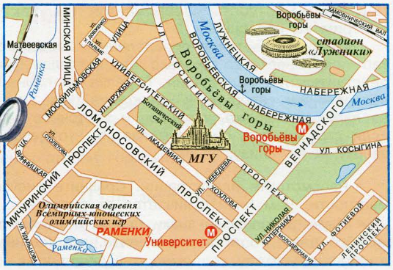

Slide 25
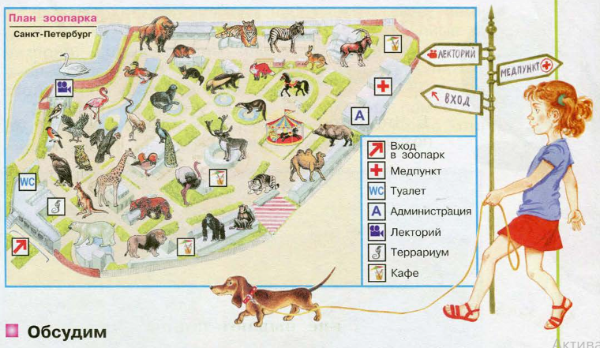

Slide 26
Сейчас я проверю, как вы запомнили то, что рассказал Тучка

Slide 27
Какие бывают планы?

Slide 28
Когда нам может понадобится пешеходный или автомобильный план?

Slide 29
А когда туристический?

Slide 30
Чем туристический план отличается от пешеходного?

Slide 31
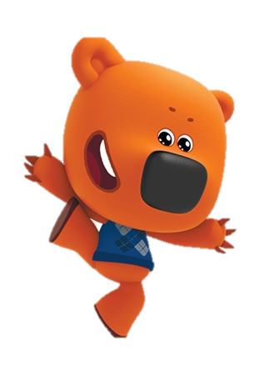
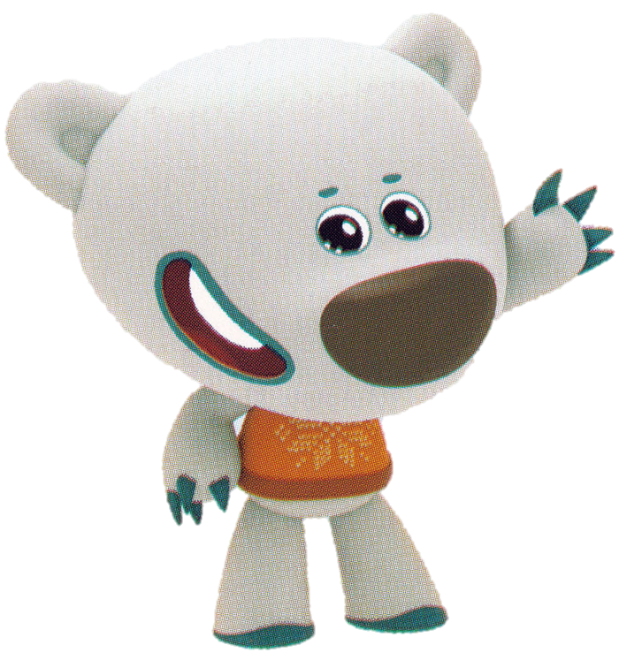
Отлично. Мы с вами смогли разобраться с темой урока.

Slide 32
Кеша - я узнал что-то новое для себя, но не до конца разобрался в теме.
Тучка - я узнал что-то новое за урок, смог разобраться в теме.

